Slide 1
관리자 기능
기능 분류 | 세부 기능 | 핵심 목적 | 기능 설명
시스템 운영 및 모니터링 | 대시보드 모니터링 | 시스템 안정성 확보 및 운영 효율성 향상 | 시스템 전체 상태, 성능 지표, 사용량 통계를 실시간으로 시각화하여 제공
 | 로그 추적 | 문제 발생 시 신속한 원인 파악 및 해결 | 사용자 활동, 시스템 이벤트, 오류 발생 등 모든 로그를 수집하고 분석 가능한 형태로 관리
 | 초기 환경 설정 관리 | 시스템 초기 구축 및 설정 변경 시 일관성 보장 | RAG 모델 파라미터, 데이터베이스 연결, API 설정 등 시스템 기본 구성 관리
사용자 및 권한 관리 | 역할별 접근 권한 관리 | 정보 보안 및 업무 역할에 맞는 접근 제어 | 관리자, 일반 사용자, 게스트 등 역할에 따른 세분화된 권한 체계 구축
 | 사용자 그룹 관리 | 조직 구조에 맞는 효율적인 사용자 관리 | 부서별, 프로젝트별 사용자 그룹 생성 및 관리 기능
 | 권한 기반 필터링 | 민감 정보 보호 및 업무 효율성 향상 | 사용자 권한에 따라 접근 가능한 데이터 및 기능을 동적으로 필터링
보안 관리 | IP 기반 네트워크 접근 제어 | 외부 위협으로부터 시스템 보호 | 허용된 IP 주소 또는 대역에서만 시스템 접근을 허용하는 화이트리스트 관리
 | 보안 프로파일 설정 | 다층적 보안 체계 구축 | 암호화 정책, 세션 관리, 인증 방식 등 보안 관련 정책 설정
 | 보안 필터링 및 가드레일 | 실시간 보안 위협 방어 | 악성 입력 탐지, 비정상적 접근 패턴 차단 등 실시간 보안 위협 대응
언어 및 정보 유출 방지 | 언어 필터링 | 건전한 서비스 환경 유지 | 비속어, 혐오 표현, 부적절한 언어를 실시간으로 탐지하고 차단
 | 기밀 정보 유출 방지 | 컴플라이언스 준수 및 정보 보안 강화 | 개인정보, 기업 기밀, 민감한 데이터가 포함된 응답을 사전에 차단
 | 가드레일 정책 설정 | 서비스 품질 및 안전성 보장 | 허용/차단할 주제, 키워드, 응답 패턴 등을 사전에 정의하여 자동 필터링

Slide 2
기술 스택 및 구성 요소
APP SERVER
Open Web UI | LangGraph | N8N Or Dify | Docling | Jupyter | Ollama
ComfyUI | LangChain |  |  |  | Gemma3 4B, GPT-Oss
컨테이너 Engine
Linux 9.4
Postgre DB | Milvus | Elasticsearch | Grapana | Trafilatura | MCPO
 |  | Kibana
 |  | Logstash | Promethus |  | Arther Ai Guardrail
 |  | Filebeat |  |  | Searxng
컨테이너 Engine
Linux 9.4
관리 SERVER

Slide 3
기술 스택 및 구성 요소
[리눅스/컨테이너환경]
Open Web UI
ComfyUI
1. 사용자 질문
시작시간
N8N Or dify
2. 사용자 요청 분배
LangGraph
LangChain
Docling
3. 질문 분석
의도 파악 및 키워드 추출, 처리 전략 결정
0. 모니터링 및 이력 관리
시스템 성능, 알람
질문-답변 리드타임
시스템간 I/F
Elasticsearch
Logstash
Kibana
Filebeat
Promethus
grapana
trafilatura
MCPO
Arther Ai Guardrail
Searxng
4. 부적절한 내용 필터링, 필요한 내용 추가 검색
검색시간
Postgre DB
Milvus
5. 벡터/키워드 검색
유사한문서,해당 단어 포함검색
LangGraph
LangChain
6. 컨텍스트 조합
검색된 문서들 + 사용자 질문 → LLM 호출
LLM/Ollama
Gemma3 4B
GPT-Oss
7. AI 답변 생성
Arther Ai Guardrail
8. 부적절한 답변 필터링
완료시간
Open Web UI
ComfyUI
9. 사용자 질문에 대한 답변

Slide 4
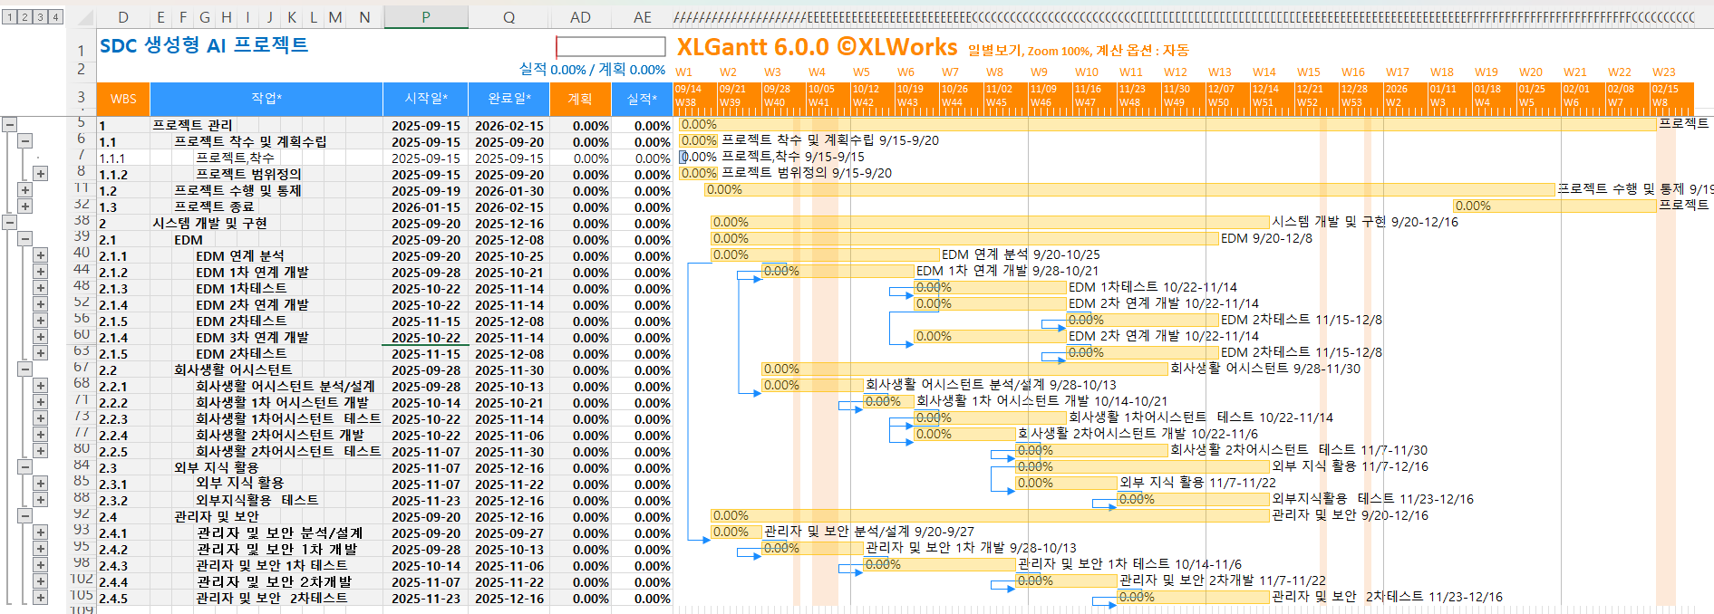
WBS 일정 계획

